Slide 1
Menisk
Napięcie powierzchniowe

Slide 2
Dlaczego metalowa moneta nie tonie?

Slide 4
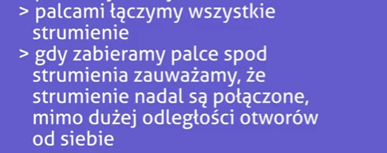
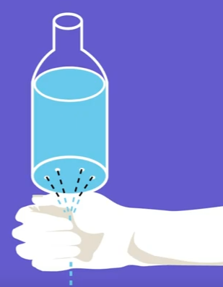
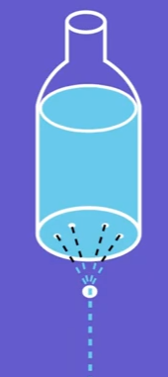

Slide 5
Siły oddziaływania między cząsteczki tej samej substancji nazywamy siłami spójności.
Aby zmniejszyć siły spójności należy użyć detergentu

Slide 6
Siły oddziaływania między cząsteczkami różnych substancji nazywamy siłami przylegania.

Slide 7
Jeśli siły przylegania są większe od sił spójności to ciecz zwilża ścianki naczynia i tworzy się wtedy menisk wklęsły.
woda

Slide 8
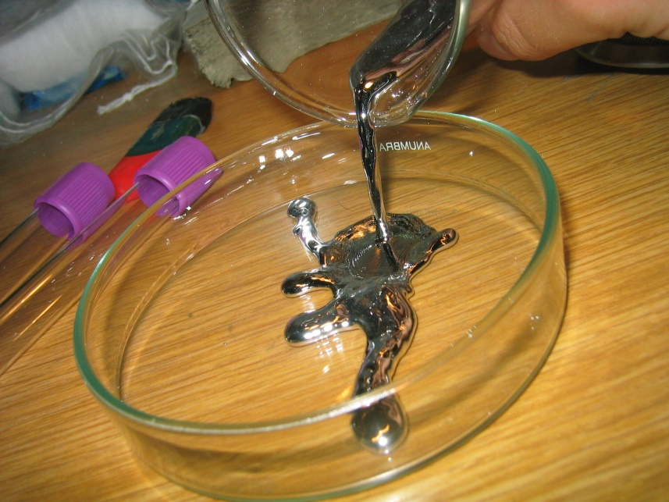
Jeśli siły spójności są większe od sił przylegania to ciecz nie zwilża ścianek naczynia i tworzy się wtedy menisk wypukły. Tak zachowuje się rtęć w szklanych naczyniach.
rtęć

Slide 9
Napięcie powierzchniowe
Jest to zjawisko fizyczne występujące na styku powierzchni cieczy z gazem, dzięki któremu powierzchnia ta zachowuje się jak sprężysta błona.

Slide 10
Siły napięcia powierzchniowego dążą do zmniejszenia powierzchni. To powoduje, że ciecze przyjmują kształt kropli.

Slide 11
Dzięki napięciu powierzchniowemu małe przedmioty o gęstości większej od gęstości wody (szpilka, żyletka) mogą pływać po jej powierzchni.

Slide 12
Dzięki napięciu powierzchniowemu małe owady mogą biegać po powierzchni wody nie zanurzając się.

Slide 14
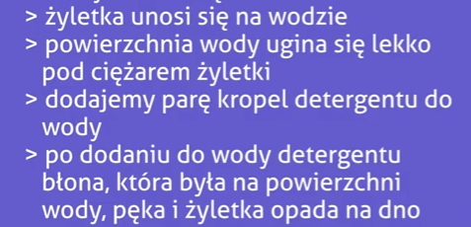
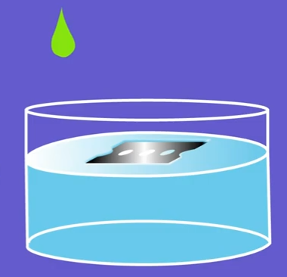
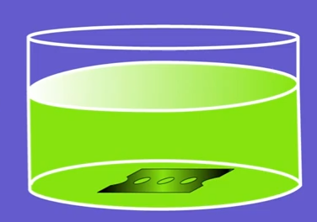

Slide 15
Detergenty zmniejszają wartość napięcia powierzchniowego.
Ma to znaczenie podczas prania brudnych ubrań.

